Slide 1





Manual de Escolha
PNLD 2023 - Objeto 3
Obras Literárias para os Anos Iniciais do Ensino Fundamental
2025

Slide 2
Prazo para registro: de 03 até 25 de Junho de 2025.
Escolas participantes:
Escolas públicas cujas Secretarias de Educação tenham aderido previamente ao PNLD para recebimento de Obras Literárias – Anos Iniciais do Ensino Fundamental.
Escolas públicas que possuem alunado cadastrado nos anos iniciais do ensino fundamental, registrados no censo escolar de 2024.
Já as escolas novas, que ainda não constam no censo escolar de 2024, não registrarão a escolha, mas poderão ser atendidas posteriormente por meio de aquisição complementar, desde que estejam incluídas no último censo escolar disponível.
O acesso ao sistema PNLD Digital é realizado, exclusivamente, via plataforma Gov.Br mediante CPF e senha pessoal e intransferível do(a) Diretor(a) da escola.

Slide 3
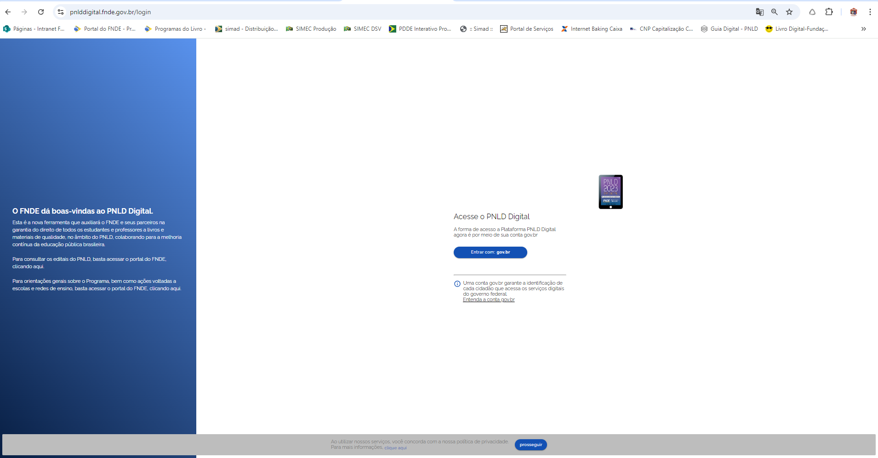
Para acessar o Sistema, utilize o navegador Mozilla Firefox ou o Google Chrome. A escolha deve ser registrada no sistema PNLD Digital no endereço eletrônico https://pnlddigital.fnde.gov.br/login.
Para acessar o PNLD Digital é preciso ter uma conta no GOV.BR. Caso não tenha, clique no link GOV.BR (www.gov.br) e providencie o seu cadastro.

Slide 4
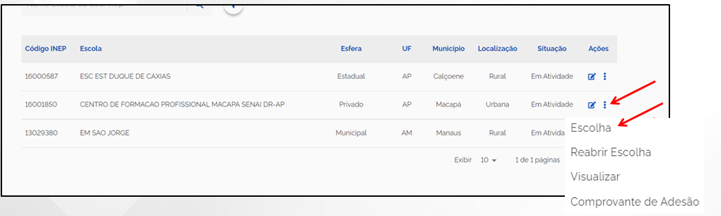
Ao acessar o sistema, o diretor visualizará todas as escolas as quais possui vinculação.
Para iniciar o registro da escolha, clique no ícone destacado abaixo, e selecione a opção “ESCOLHA’’.

Slide 5
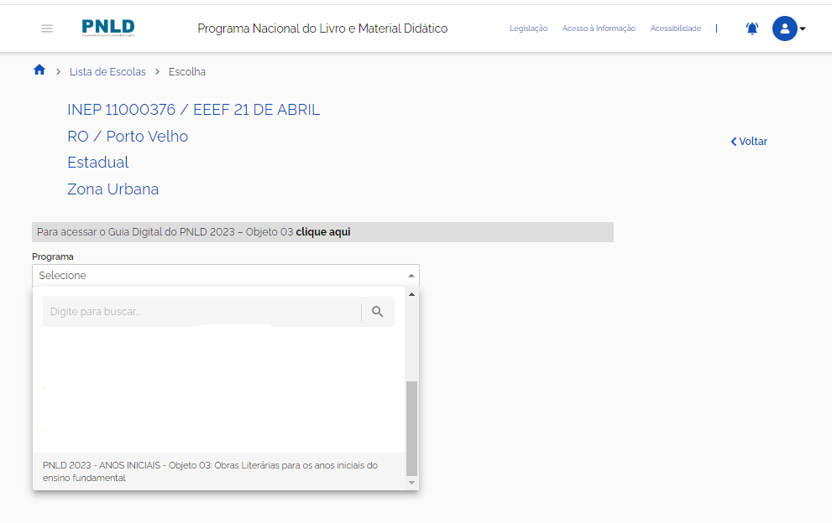
Selecione o Edital PNLD 2023 – Objeto 3. Apenas esse edital está aberto para registro de escolha.

Slide 6
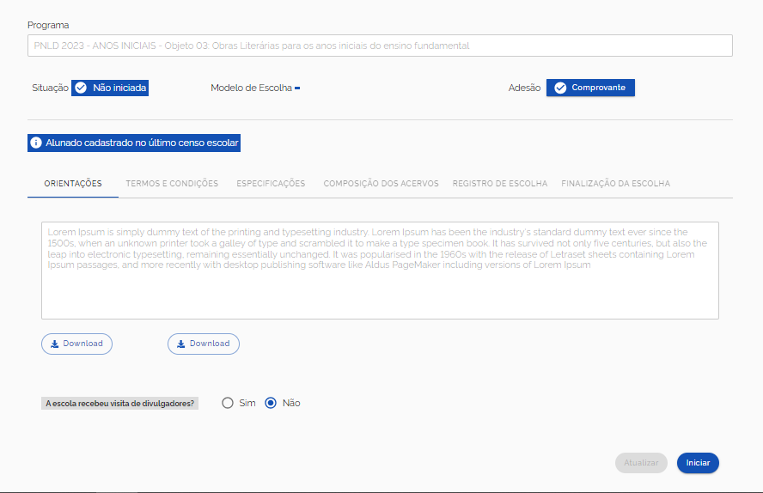
O diretor será direcionado para a tela de registro de escolha. Na aba “Orientações”, a escola deverá ler cuidadosamente todas as informações. E indicar se recebeu visitas de representantes de editoras para divulgar os materiais do PNLD 2023 – Objeto 3.
Em seguida, clique em INICIAR.

Slide 7
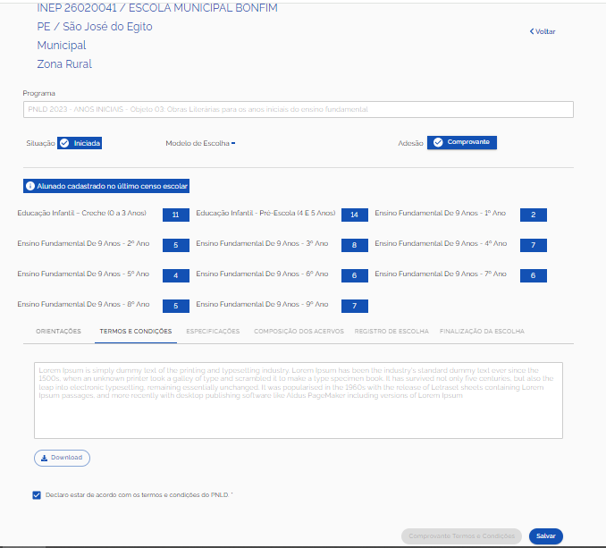
Leia atentamente as informações da “Aba Termos e Condições”.
Marque a opção “Declaro estar de acordo com os termos e condições do PNLD”. Clique em “Salvar’’.

Slide 8
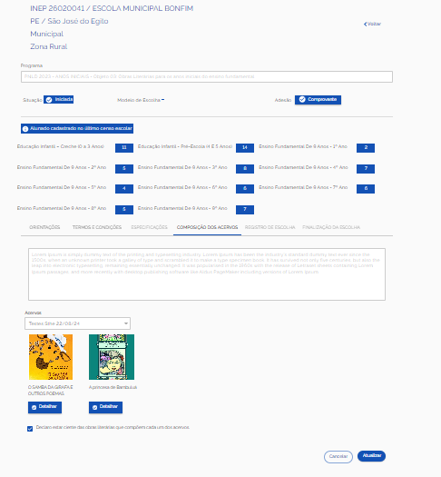
A aba “Composição dos Acervos’’ estará habilitada para a Escolha do PNLD 2023 – Objeto 3. Antes de prosseguir, será necessário dar ciência sobre a composição dos acervos referentes ao PNLD 2023 – Objeto 3 Obras Literárias para os anos iniciais do ensino fundamental.

Slide 9
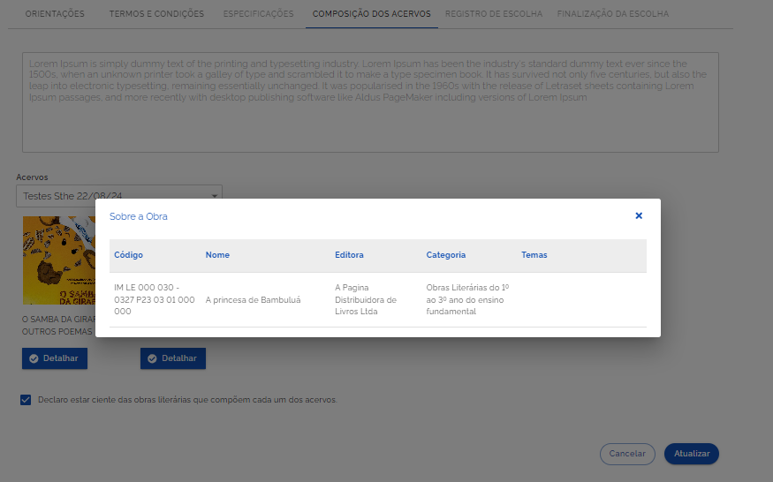
Na aba “Composição dos Acervos’’, verifique com atenção as obras que compõem cada acervo. Ao clicar no ícone , é possível visualizar as seguintes informações de cada obra: código, título, editora e categoria.

Slide 10
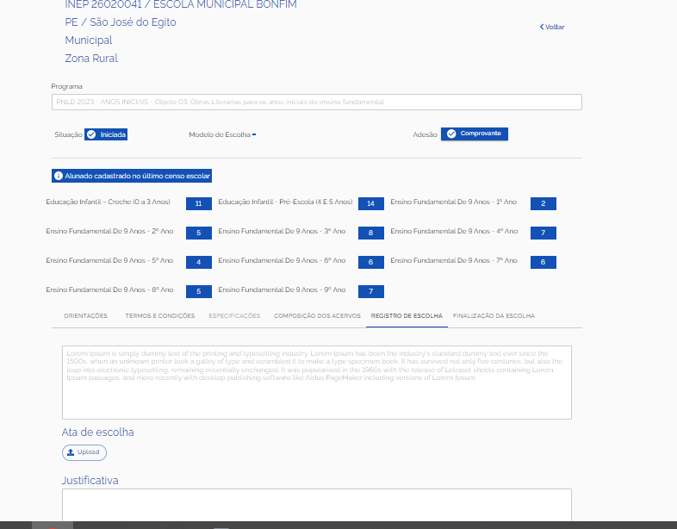
Após análise dos acervos, a escola deverá indicar a sua Escolha na aba “Registro de Escolha’’.

Slide 11
A ata de Escolha visa garantir a participação dos professores e a transparência no processo de Escolha dos materiais do PNLD.
A título de sugestão, disponibilizamos um modelo de ata de Escolha que pode ser encontrado no Guia pelo link:
https://pnld.nees.ufal.br/pnld_2023_anos_iniciais_objeto_03/pnld_2023_anos_iniciais_objeto_03_ata_escolha
ATENÇÃO! O preenchimento da ata de Escolha não significa que a escola registrou a Escolha do PNLD 2023 – Obras Literárias. A informação oficial, considerada pelo FNDE, é a Escolha registrada no sistema PNLD Digital: https://pnlddigital.fnde.gov.br/

Slide 12
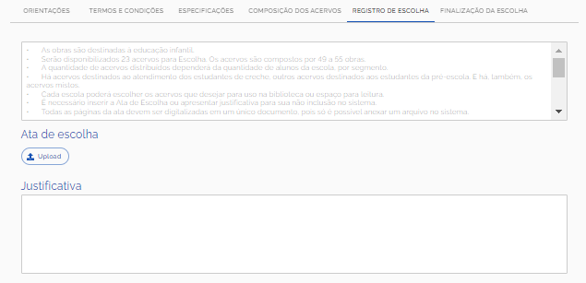
Durante o registro de Escolha, a escola deve anexar a ata de Escolha assinada pelos professores no sistema ou justificar o motivo da não inclusão da ata. Todas as páginas da ata devem ser digitalizadas em um único documento, pois só é possível anexar um arquivo no sistema.

Slide 13
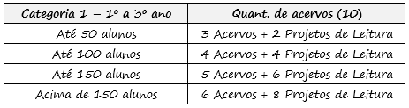
No PNLD 2023 – Literário as escolas deverão registrar Escolha de acervos para uso na biblioteca ou espaço para leitura, ou ainda para realização de projetos de leitura com os estudantes.
A quantidade de acervos e livros de projetos de leitura destinados para cada escola será calculada em função do alunado registrado no censo escolar, conforme indicado abaixo:
Escolha Categoria 1 – 1 ao 3º ano
Serão disponibilizados 10 acervos para a Categoria 1 – 1º ao 3º ano. Cada acervo será composto por 39 a 42 obras. A quantidade de acervos distribuídos dependerá da quantidade de alunos da escola.
Cada escola poderá escolher os acervos que desejar para uso na biblioteca ou espaço para leitura.
Cada escola também poderá escolher obras para a realização de projetos de leitura com os estudantes. Cada projeto de leitura será composto por 15 exemplares da mesma obra para que os professores realizem os projetos de leitura. Caberá ao corpo docente e dirigente de cada escola a definição dos critérios de distribuição interna e o emprego pedagógico das obras, respeitando-se a condição de utilização direta por parte dos estudantes.

Slide 14
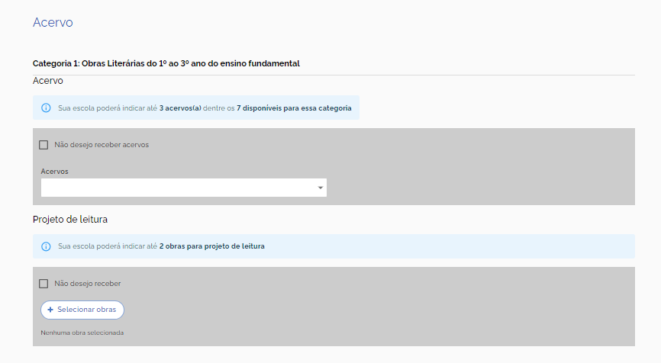
No momento da seleção dos acervos da Categoria 1 – 1 ao 3º ano, o sistema indicará a quantidade de acervos que a escola tem direito a receber. Após selecionar os Acervos escolhidos, clique em “Salvar’’.

Slide 15
No momento da seleção das obras para projeto de leitura da Categoria 1 – 1 ao 3º ano, o sistema indicará a quantidade de obras que a escola tem direito a receber.

Slide 16
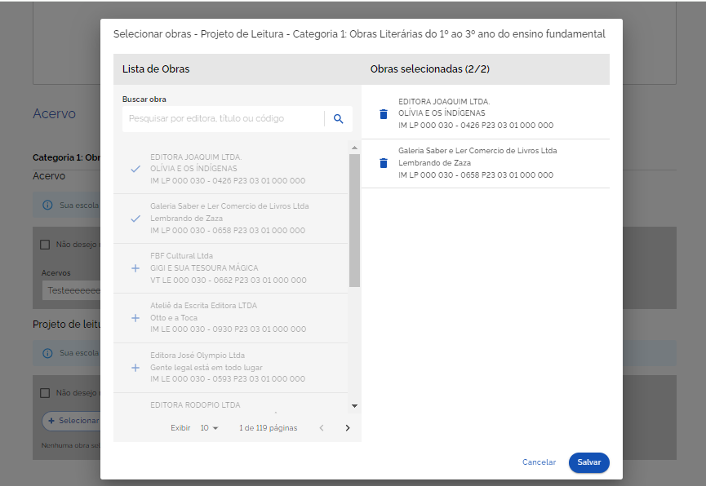
Após selecionar as obras para projeto de leitura escolhidos, clique em “Salvar’’.

Slide 17

No PNLD 2023 – Literário as escolas deverão registrar Escolha de acervos para uso na biblioteca ou espaço para leitura, ou ainda para realização de projetos de leitura com os estudantes.
A quantidade de acervos e livros de projetos de leitura destinados para cada escola será calculada em função do alunado registrado no censo escolar, conforme indicado abaixo:
Escolha Categoria 2 – 4 e 5º ano
Serão disponibilizados 12 acervos para Escolha. Cada acervo será composto por 31 a 35 obras. A quantidade de acervos distribuídos dependerá da quantidade de alunos da escola.
Cada escola poderá escolher os acervos que desejar para uso na biblioteca ou espaço para leitura.
Cada escola também poderá escolher obras para a realização de projetos de leitura com os estudantes. Cada projeto de leitura será composto por 15 exemplares da mesma obra para que os professores realizem os projetos de leitura. Caberá ao corpo docente e dirigente de cada escola a definição dos critérios de distribuição interna e o emprego pedagógico das obras, respeitando-se a condição de utilização direta por parte dos estudantes.

Slide 18
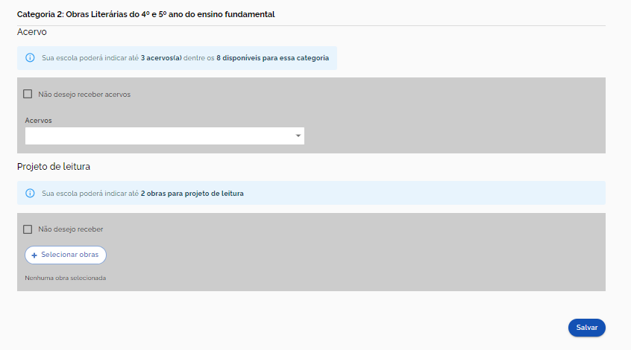
No momento da seleção dos acervos da Categoria 2 – 4 e 5º ano, o sistema indicará a quantidade de acervos que a escola tem direito a receber.
Após selecionar os Acervos escolhidos, clique em “Salvar’’.

Slide 19
No momento da seleção das obras para projeto de leitura da Categoria 2 – 4 e 5º ano, o sistema indicará a quantidade de obras que a escola tem direito a receber.

Slide 20
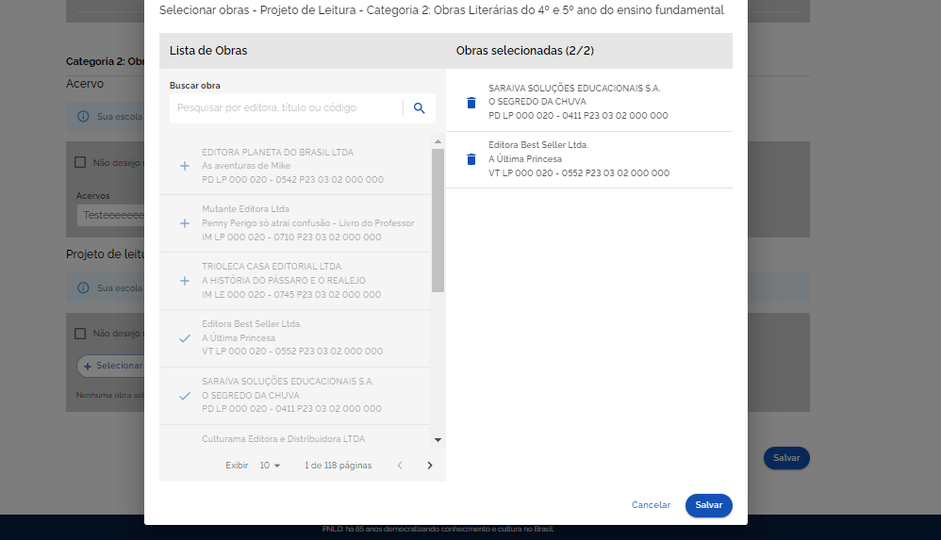
Após selecionar as obras para projeto de leitura escolhidos, clique em “Salvar’’.

Slide 21
A Escolha das obras literárias deve ser realizada de maneira conjunta entre o corpo docente e o(a) dirigente da escola com base na análise das informações contidas no Guia do PNLD 2023 – Objeto 3- Literário, considerando-se a adequação e a pertinência das obras literárias em relação à proposta pedagógica de cada instituição escolar.
Se a escola não acessar o Sistema PNLD Digital e/ou não gravar o registro de Escolha dentro dos prazos estabelecidos, serão encaminhados acervos compostos pelos títulos constantes no Guia do PNLD 2023 – Objeto 3- Literário, conforme critérios técnicos definidos pelo FNDE.

Slide 22
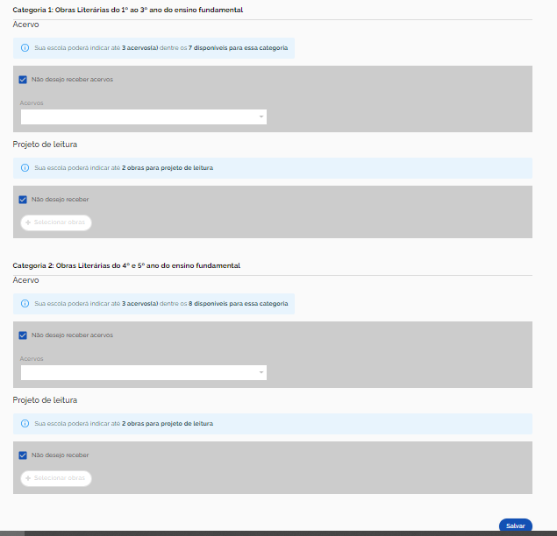
Caso a escola não queira receber os livros do PNLD 2023 - Objeto 3- Literário, deverá indicar a opção “NÃO DESEJO RECEBER OBRAS LITERÁRIAS”.
Após selecionar “NÃO DESEJO RECEBER OBRAS LITERÁRIAS”, clique em “Salvar’’.

Slide 23
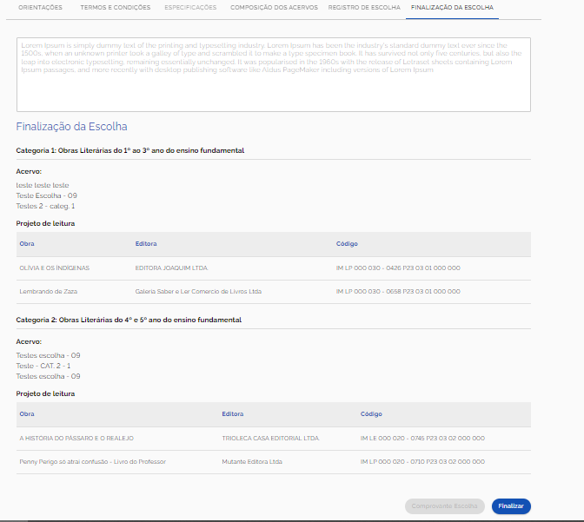
Antes de finalizar, certifique-se de que os acervos registrados no sistema estão de acordo com a ata da Escolha. Clique em “Finalizar’’.

Slide 24
Para proteger o registro de Escolha da escola, é necessário finalizá-lo. A gravação do registro da Escolha pode ser alterada a qualquer momento no período de 03/06 a 25/06/2025. Prevalecerá sempre o último registro gravado pela escola.
Antes de finalizar, certifique-se de que os acervos registrados estão de acordo com a ata da reunião de Escolha. Após a finalização, o último registro prevalecerá.
Se a escola não acessar o sistema e não gravar a opção de Escolha dentro do prazo definido pelo FNDE, serão enviados acervos do Guia do PNLD de acordo com critérios técnicos definidos pelo FNDE.
As escolas que optarem por não receber as obras ficarão sem receber os livros durante todo o ciclo de atendimento do PNLD 2023 – Objeto 3, que é de quatro anos.

Slide 25
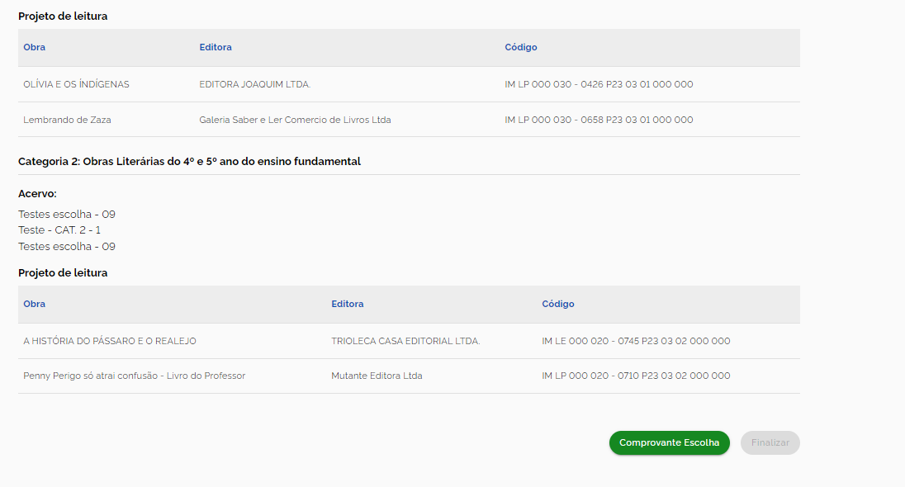
Após a finalização do registro de Escolha, o Comprovante de Escolha ficará disponível para download:

Slide 26
Normas de Conduta
São as regras a serem observadas por todos os participantes do PNLD.
Visam garantir uma postura ética entre as empresas fornecedoras e definir condutas aderentes às diretrizes do PNLD.
Escolas e Secretarias de educação não podem abrir espaços, físicos ou virtuais, para eventos ou reuniões com as editoras e seus representantes.
Essa é uma forma de proteger a escolas e as pessoas que cuidam da educação.
Não podemos aceitar qualquer brinde ou presente das editoras ou seus representantes.
Os representantes de editoras não podem ter acesso, mesmo que virtual, aos profissionais de educação durante o período de escolha.
É responsabilidade dos dirigentes e professores denunciar quaisquer violações às normas de conduta do PNLD por intermédio do e-mail: ceac@fnde.gov.br

Slide 27

Dúvidas sobre a Escolha do PNLD 2023 – Objeto 3 envie e-mail para: livrodidatico@fnde.gov.br
Fraudes e Violações às Normas de Conduta e-mail para: ceac@fnde.gov.br
Portal do FNDE: https://www.gov.br/fnde/pt-br/acesso-a-informacao/acoes-e-programas/programas/programas-do-livro

